Slide 1
GRAFANA ANOMALY DETECTOR
Benchmark sonucu: final Anomaly Detector, ayni veri setinde Elastic ML'nin onunde
Bu sunum, ayni labeled veri seti uzerinde yapilan karsilastirmanin yonetim diline cevrilmis ozeti ve kapasite kararini gosterir.
Genel kalite skoru
Elastic en iyi sonucu
Guvenli operasyon limiti
99.3%
70.7%
300 detector
Bizim final Anomaly Detector
Elastic icin en iyi hassasiyet seviyesi secilse bile
Grafana kapanmadan ve gecikme riski buyumeden
Ne karsilastirildi?
Ne bulundu?
Operasyon karari ne?
Elastic Machine Learning ile bizim final Anomaly Detector davranisi, ayni anomaly label'larina sahip 6 farkli test senaryosu uzerinde karsilastirildi.
Bizim final surum, 6 senaryonun tamaminda guclu sonuc verdi ve ortalama toplam kalite skorunda Elastic'in en iyi ayarindan daha yuksek sonuc urettti.
Teknik snapshotlarda 400 seviyesine cikilsa bile, surekli ve emniyetli kullanim icin 300 dynamic detector seviyesi daha guvenli bulundu.
Bu sunumdaki isimlendirme
Bu sunumda 'Anomaly Detector' ifadesi, benchmark sonrasi iyilestirilmis ve urunde kullanilmasi hedeflenen son/final surumu ifade eder.

Slide 2
SUNUMU NASIL OKUMALIYIZ?
Bu sunumdaki karsilastirma nasil yapildi?
Tum testlerde ayni veri, ayni etiketli anomali noktalar ve ayni olcum kurallari kullanildi. Bu sunumda 'Anomaly Detector' dedigimiz sey bizim son/final urun profilimizdir.
1. Ayni veri seti
2. Ayni hedef
3. Adil Elastic ayari
4. Ayni gorsel kontrol
Her iki cozum de ayni labeled senaryolarla test edildi. Yani iki sistem farkli veriyle degil, birebir ayni data ile karsilastirildi.
Amacimiz, gercek anomalileri yakalamak ve yanlis alarmi dusurmekti. Hangi sistem bunu daha iyi yaptiysa daha basarili kabul edildi.
Elastic icin sadece varsayilan ayar degil, ayni veri setinde en iyi sonucu veren hassasiyet seviyesi de ayrica hesaba katildi.
Sayisal sonuclarin yanina ayni veri setindeki davranis grafikleri de eklendi. Boylesiyle sadece skor degil, davranisin kendisi de goruldu.
Sunumdaki 'Anomaly Detector' hangi surum?
Bu nedenle neye bakmaliyiz?
Bu sunumda eski gelistirme profili gosterilmiyor. Gosterilen Anomaly Detector, benchmarklardan sonra iyilestirilmis ve final davranis profiline alinmis surumdur. Yani burada gordugunuz sonuclar, urunde kullanmayi hedefledigimiz final davranisi temsil eder.
Bu sunumda asil soru sunudur: 'Ayni veri setinde, final Anomaly Detector mu yoksa Elastic Machine Learning mi daha iyi alarm uretiyor?' Tum slaytlar bu soruyu herkesin okuyabilecegi dille cevaplamak icin hazirlandi.
Ana cikarim
Buradaki sayisal ve gorsel tum karsilastirmalar, final Anomaly Detector ile Elastic Machine Learning arasindadir. 'Tuned' ya da 'default' gibi gelistirme terimleri bu sunumda on planda tutulmamistir.

Slide 3
METRIKLERI ACIKLAYALIM
Bu sayilar ne anlatiyor?
Skorlar teknik gorunebilir; bu nedenle her metrigi operasyon diliyle, kolay okunacak sekilde acikladik.
Dogru alarm orani
Yakalama orani
Denge skoru
Yanlis alarm orani
Teknik adi: Precision. Sistem alarm urettiginde, bu alarm ne kadar gercekten dogru? Ornek: 10 alarmin 9'u gercek problemse bu oran %90'dur.
Teknik adi: Recall. Gercekten var olan anomalilerin kacini gorduk? Ornek: 10 gercek sorunun 8'ini bulduysak bu oran %80'dir.
Teknik adi: F1. Dogru alarm ve yakalama oranini birlikte ozetler. Tek sayida genel kalite gormek icin kullanilir. Yukseldikce toplam kalite artar.
Sistemin normal davranisi yanlislikla sorun sanma orani. Dusuk olmasi gerekir. Yuksek olursa ekip gereksiz alarm yukune maruz kalir.
Bu benchmarkta iyi sonuc ne demek?
Yonetim diliyle yorum
Iyi sonuc, hem gercek anomalileri kacirmamak hem de normal durumlarda gereksiz alarm uretmemektir. Bu nedenle tek bir sayiya degil, bu dort alanin birlikte iyi olmasina baktik.
Dogru alarm orani yuksekse ekip bosa kosmaz. Yakalama orani yuksekse gercek problem kacmaz. Denge skoru genel kaliteyi, yanlis alarm orani ise operasyonel yuku gosterir.
Daha iyi
Daha iyi
Bu sunumun ana metrigi
Son karar
Yuksek
Dusuk
Denge skoru
Birlikte
Dogru alarm | yakalama | denge
Yanlis alarm orani
Toplam kaliteyi tek sayiya indirger
Butun metriklere birlikte bakildi

Slide 4
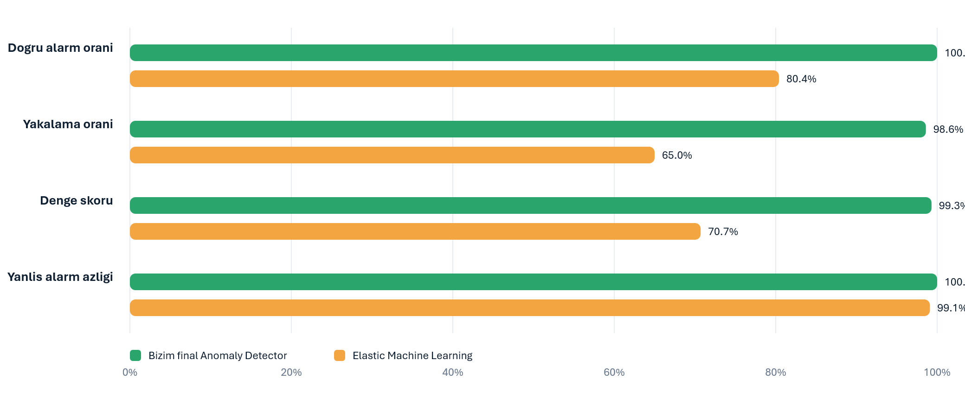
GENEL SONUC
Elastic ML ile final Anomaly Detector arasindaki ana sayisal fark
Elastic icin en iyi sonucu veren hassasiyet seviyesi kullanildiginda bile, final Anomaly Detector toplam kalite ve yakalama oraninda daha yuksek performans verdi.
Yonetsel yorum
Bizim cozum, ayni veri setinde daha fazla gercek anomaly yakalarken yanlis alarm yukunu dusuk tuttu.
En guclu fark
Ozellikle latency, error burst ve resource step-up gibi net problem senaryolarinda Anomaly Detector daha temiz ayrim yapti.
En zor senaryo
Subtle level shift gibi daha sinsi degisimlerde iki cozum de iyi davrandi; final Anomaly Detector yine de daha yuksek genel skor verdi.
6 senaryonun 6'sinda final Anomaly Detector, Elastic'in ayni veri setindeki en iyi toplu sonucuna esit veya daha iyi davrandi.

Slide 5
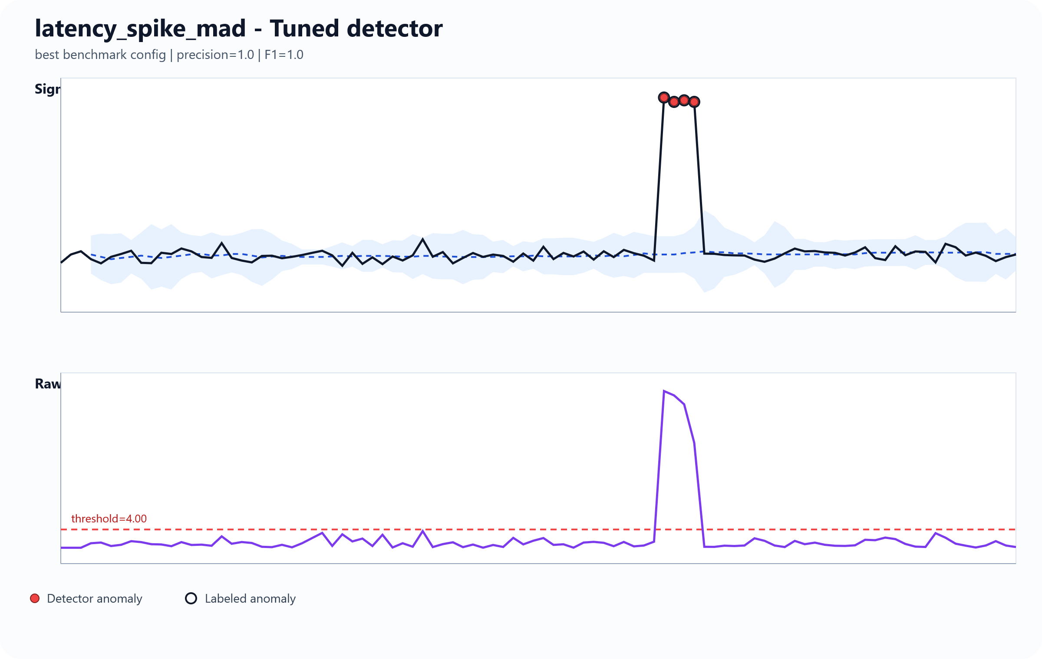
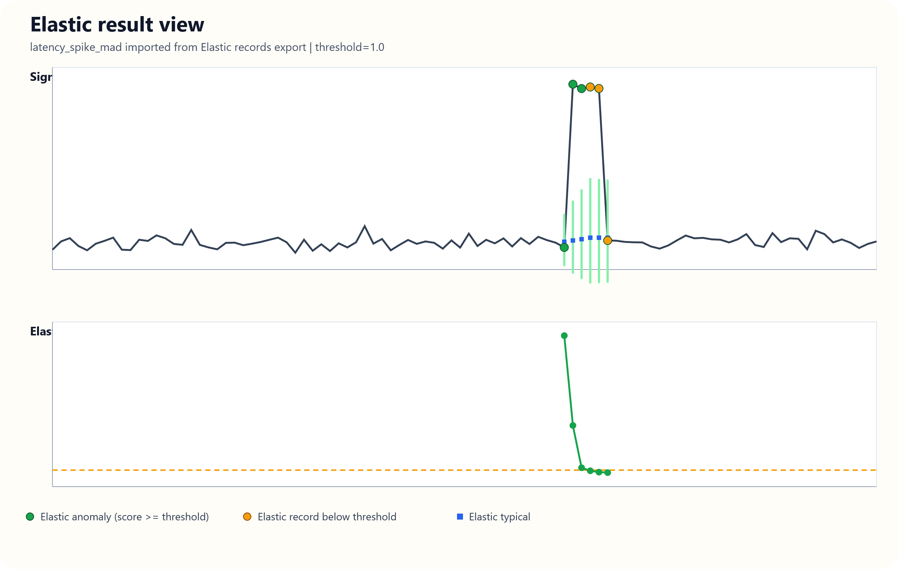
AYNI DATASET UZERINDE GORSEL DAVRANIS
Ornek senaryo 1: kisa sureli latency spike
Ayni veri setinde, final Anomaly Detector ve Elastic Machine Learning'in ayni soruna nasil tepki verdigi yan yana gosteriliyor.
Final Anomaly Detector
Elastic Machine Learning
Gercek anomaly
Bizim sonuc
Elastic sonucu
Yorum
Gercek problem 4 veri noktasinda var.
4/4 anomaly yakalandi, yanlis alarm yok.
2/4 anomaly yakalandi, 1 yanlis alarm olustu.
Net ve kisa sureli spike'larda bizim cozum daha temiz ayrim yapti.
Bu grafikte solda final Anomaly Detector, sagda Elastic Machine Learning davranisi yer alir.

Slide 6
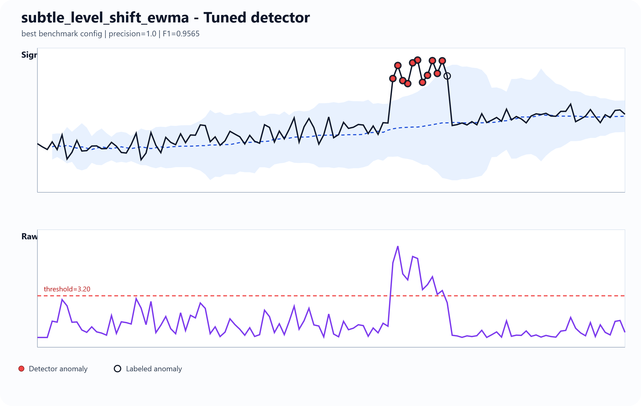
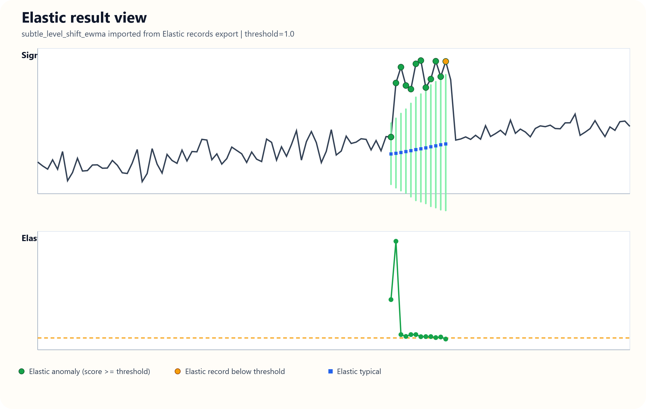
AYNI DATASET UZERINDE GORSEL DAVRANIS
Ornek senaryo 2: sinsi ama kalici seviye kaymasi
Bu senaryo daha zordur; sistemin ani spike degil, zaman icine yayilan kaymayi ne kadar iyi gordugunu olcer.
Final Anomaly Detector
Elastic Machine Learning
Gercek anomaly
Bizim sonuc
Elastic sonucu
Yorum
Gercek problem 12 veri noktasina yayildi.
11/12 anomaly yakalandi, yanlis alarm yok.
10/12 anomaly yakalandi, 1 yanlis alarm olustu.
Zor senaryoda iki cozum de iyi, ama final Anomaly Detector biraz daha iyi.
Bu senaryo, benchmark sonrasi yaptigimiz iyilestirmelerin neden gerekli oldugunu en net gosteren use case oldu.

Slide 7
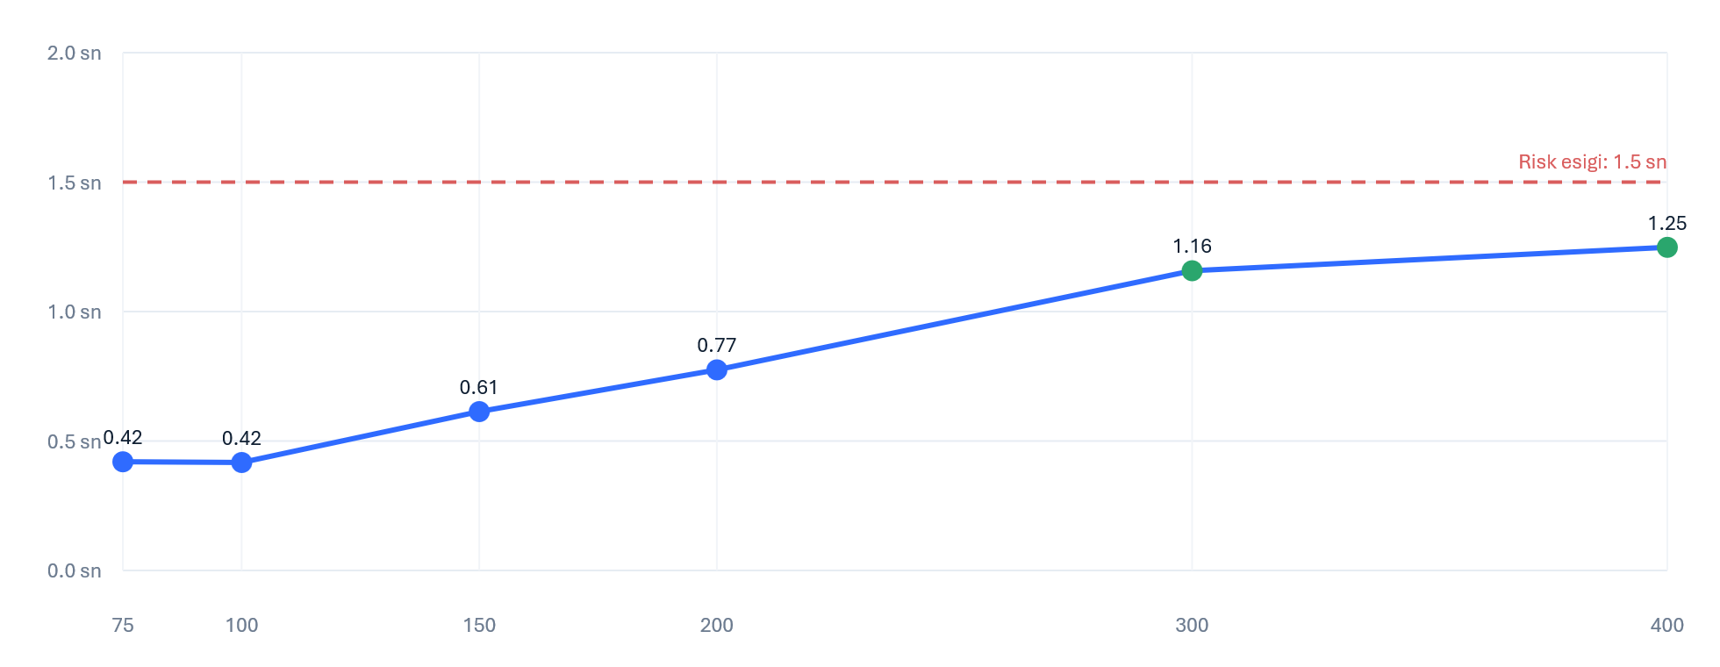
KAPASITE VE GUVENLI LIMIT
Grafana kesintisiz kalirken kac detector guvenle tasinabilir?
Buradaki karar, sadece sistem ayakta kaliyor mu sorusuna gore degil; gecikme payi, alarm isleme hizi ve operasyonel emniyet payi birlikte degerlendirilerek verildi.
300 detector
Guvenli
60 saniyelik surekli testte sorun olusmadi
350 detector
Riskli
Bazi olcumlerde isleme suresi risk esigini asti
400 detector
Yuksek risk
Risk esigi birden fazla kez asildi, emniyet payi daraldi
Son karar: sistem teknik olarak daha yuksege cikabilse de, operasyonel tarafta onerilen guvenli planlama limiti 300 dynamic detector olmalidir.

Slide 8
KARAR VE ONERI
Bu benchmarktan hangi net karari cikarmaliyiz?
Sunumun sayisal ve gorsel tum bulgulari, urun ve operasyon tarafi icin birlikte okunacak sekilde burada ozetlendi.
1. Urun karari
2. Operasyon karari
3. Sunumun ana mesaji
Final Anomaly Detector artik teknik deneme seviyesinin otesine gecmis durumda. Elastic ML'ye yakin olmanin otesinde, bu test veri setinde daha iyi sonuc verdi.
Canli kullanim ve kapasite planlamasi icin guvenli ust limit 300 dynamic detector olarak alinmali. 350 ve uzeri seviyeler ancak kontrollu ek testlerle dusunulmeli.
Bu benchmarkta gosterilen Anomaly Detector, urunde kullanilmasi hedeflenen final surumdur. Sunum, eski tuning ara adimlarini degil final sonucu anlatir.
Teknik ekip icin sonraki adimlar
Yonetim icin okunacak cikarim
1. 300 detector limiti ile prod rollout plani yap.
2. Render, alerting ve dashboard acik uzun sureli soak testini tekrar et.
3. Explainability gorunumlerini panelde daha da sadelestir.
4. Yeni use case geldikce labeled benchmark setini buyut.
Bu cozum, kurumsal anomaly detection ihtiyaci icin uygulanabilir bir alternatif haline geldi. Teknik kalite yeterli, operasyonel limit biliniyor ve urunlestirme icin net bir yol haritasi olustu.
Kalite
Kapasite
Sunum dili
Karar
Hazir
Biliniyor
Sadelesti
Go / pilot
Elastic ile gercek benchmark karsilastirmasi tamamlandi
Onerilen ust limit 300 dynamic detector
Metrikler ve karar dili herkesin anlayacagi hale cevrildi
Kontrollu genisleme icin uygun

